Slide 1

Tin học 10
Chủ đề F. Giải quyết vấn đề
với sự trợ giúp của máy tính
Bài 8: Câu lệnh lặp

Slide 2



Slide 3
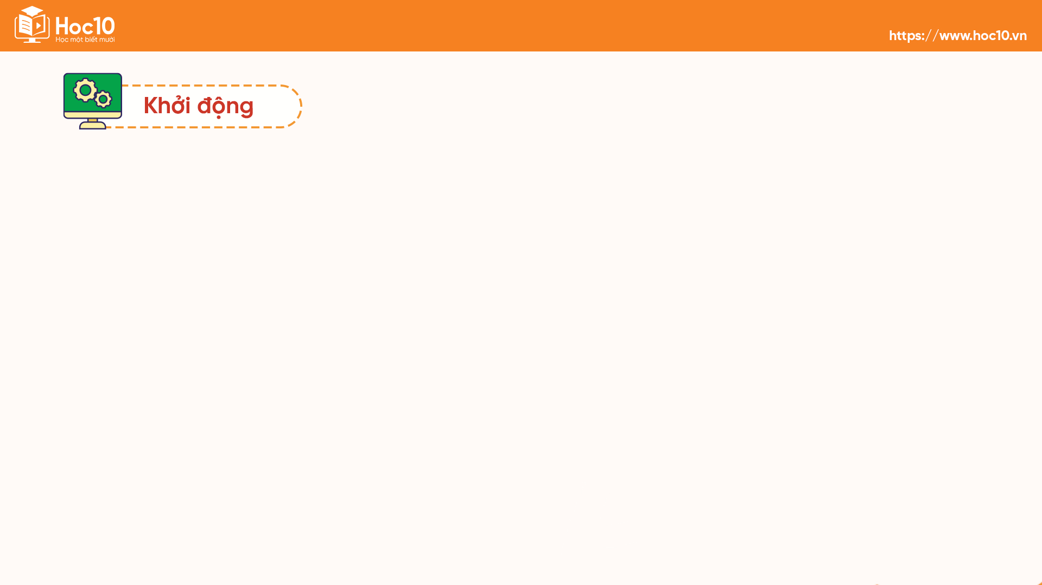

Theo em, vì sao ngôn ngữ lập trình bậc cao nào cũng có câu lệnh để yêu cầu máy tính thực hiện lặp đi lặp lại một hoặc một số công việc?

Slide 4


Slide 5
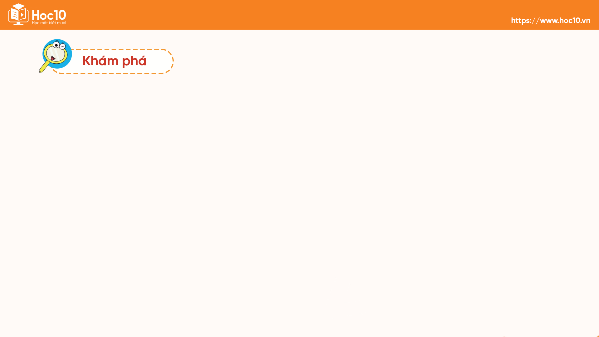
1. Cấu trúc lặp trong mô tả thuật toán
Khi có một hay nhiều thao tác cần được thực hiện lặp lại một số lần liên tiếp trong quá trình thực hiện thuật toán thì cần dùng cấu trúc lặp.
Có những thuật toán biết trước được số lần lặp của những thao tác cần lặp lại.
Có những thuật toán không biết trước được số lần lặp mà chỉ đến khi thực hiện thuật toán với những dữ liệu đầu vào cụ thể mới biết được.

Slide 6
Ví dụ 1: In ra màn hình máy tính 10 dòng “Xin chào Python” là thuật toán có cấu trúc lặp với số lần biết trước.
Ví dụ 2: Khi mô tả thuật toán cho máy tính hỏi và kiểm tra mật khẩu
ta không tính trước được số lần máy tính yêu cầu nhập lại mật khẩu,
bởi chừng nào mật khẩu nhập vào chưa đúng thì máy tính còn hỏi lại. Đây là thuật toán có cấu trúc lặp với số lần không biết trước.

Slide 7

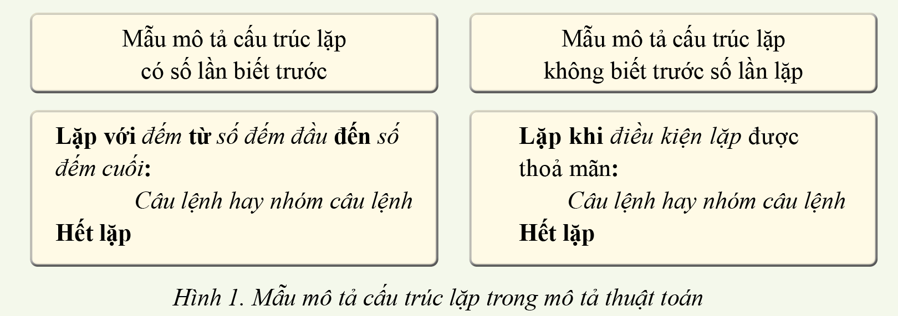
Với hai mẫu mô tả cấu trúc lặp ở Hình 1, em hãy mô tả hai thuật toán ở Ví dụ 1 và Ví dụ 2

Slide 8
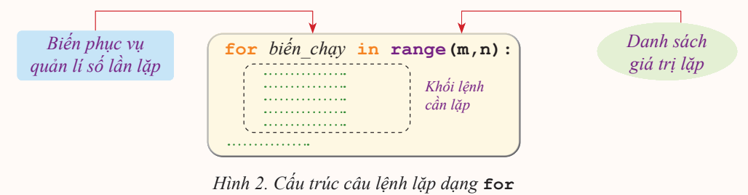
2. Câu lệnh lặp với số lần lặp biết trước trong python
Dạng câu lệnh:

Slide 9
2. Câu lệnh lặp với số lần lặp biết trước trong python
Trong câu lệnh lặp for, hàm range(m,n) dùng để khởi tạo dãy số nguyên từ m đến n-1 (với m < n).
Trường hợp m = 0, hàm range(m,n) có thể viết gọn là range(n).

Slide 10
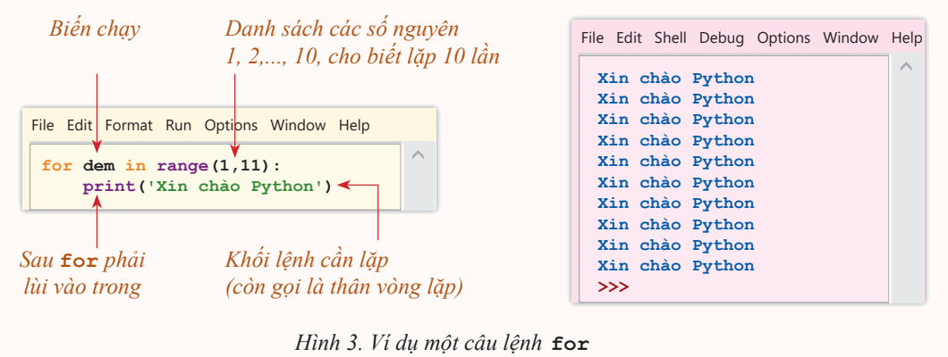
Ví dụ 3:
Hình 3 minh họa một câu lệnh for trong Python và kết quả thực hiện

Slide 11
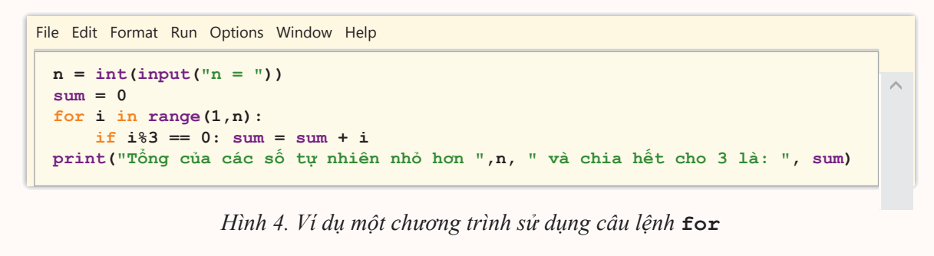
Ví dụ 4:
Viết chương trình nhập từ bàn phím và tính tổng các số tự nhiên chia hết cho 3 nhỏ hơn n.

Slide 12
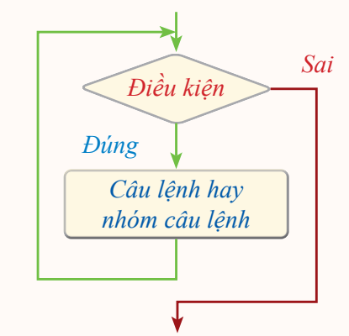
3. Câu lệnh lặp với số lần lặp không biết trước trong python
Dạng câu lệnh:
while <điều kiện>:
Câu lệnh hay nhóm câu lệnh

Slide 13
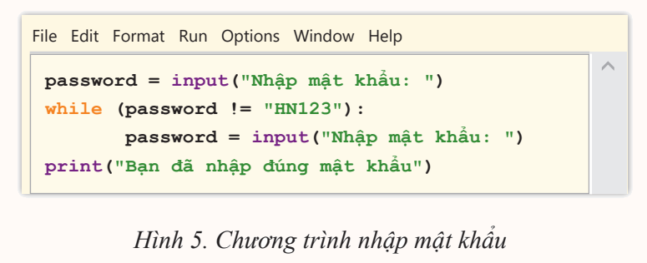
Ví dụ 5:
Các phần mềm ứng dụng mang tính cá nhân thường dùng mật khẩu để
xác nhận quyền sử dụng. Chương trình ở Hình 5 yêu cầu người dùng nhập
mật khẩu. Người dùng sẽ được yêu cầu nhập lại cho đến khi nhập đúng
mật khẩu (là HN123). Khi dữ liệu nhập vào đúng là “HN123” thì thông điệp
“Bạn đã nhập đúng mật khẩu” xuất hiện trên màn hình.

Slide 14
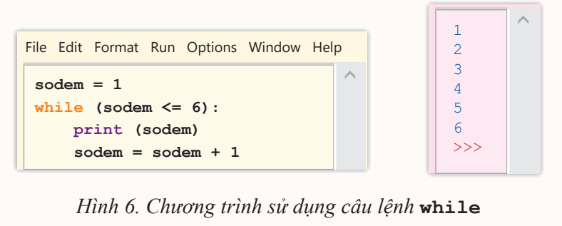
Ví dụ 6:
Chương trình ở Hình 6 khi thực hiện sẽ in ra màn hình các số từ 1 đến 6. Điều kiện lặp là sodem <= 6. khi điều kiện lặp đúng thì sodem được in ra màn hình và được tăng lên 1 đơn vị, rồi điều kiện lặp được kiểm tra lại. Quá trình trên được lặp lại cho đến khi sodem > 6 thì vòng lặp kết thúc.

Slide 15

Trong chương trình ở Ví dụ 6, em có thể dùng câu lệnh for thay cho câu lệnh while để chương trình khi chạy vẫn cho cùng kết quả được không?
Câu lệnh while cũng có thể thực hiện được cấu trúc lặp với số lần lặp biết trước.

Slide 16



Slide 17
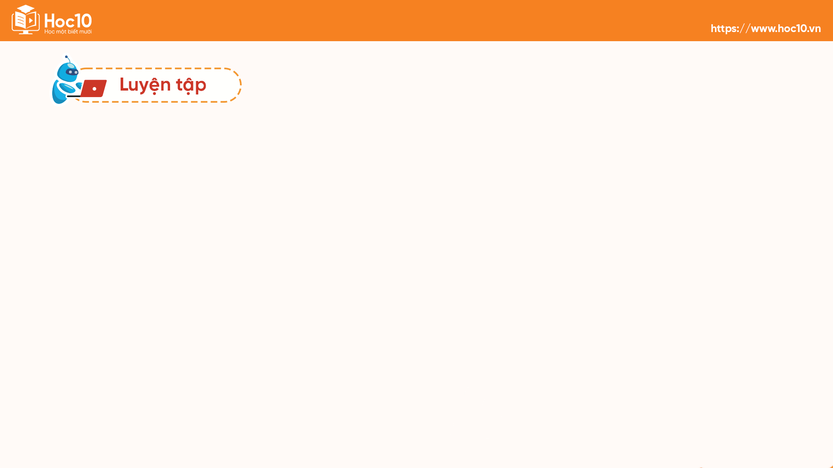
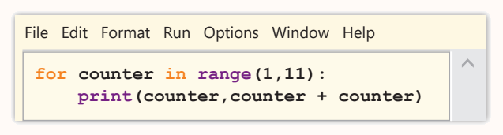
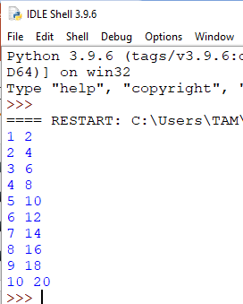
Bài 1: Em hãy dự đoán chương trình hình bên đưa ra màn hình những gì?

Slide 18
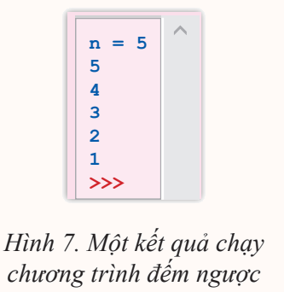
Bài 2: Trong các chương trình trò chơi truyền hình, người dẫn chương trình thường đếm ngược để bắt đầu trò chơi. Em hãy viết chương trình nhập vào một số nguyên n, sau đó in ra các giá trị từ n về 1 để mô phỏng quá trình đếm ngược (Hình 7).

Slide 19
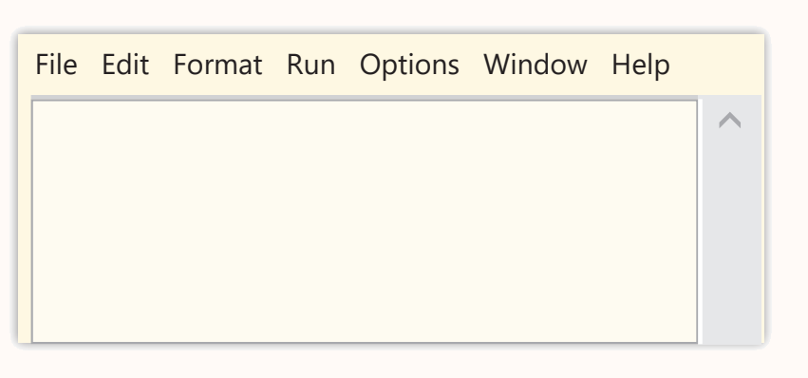
n = int(input (“n = ”))
for i in range (n):
print (n-i)
hoặc
n = int(input (“n = ”))
for i in range (n, 0, -1):
print (i)

Slide 20


Slide 21
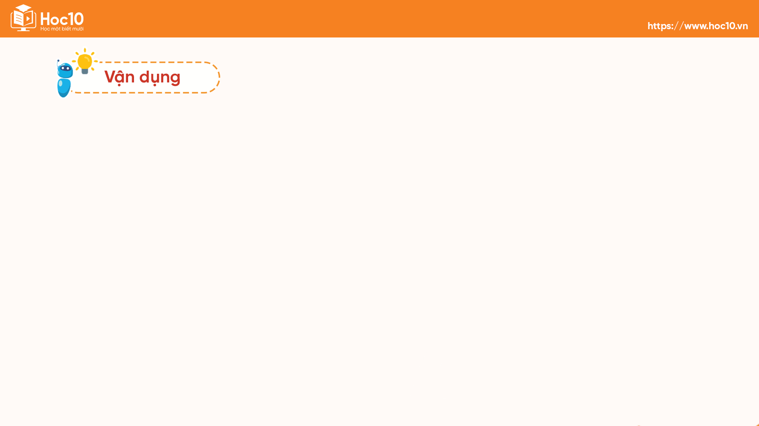
Bài 1: Mẹ em dự định gửi tiết kiệm một khoản tiền tại một ngân hàng có lãi suất 5% một năm, nghĩa là sau mỗi năm tiền lãi nhận được là 5% số tiền gửi. Hết một năm, nếu mẹ không rút tiền thì cả vốn lẫn lãi sẽ tự động được gửi tính cho năm tiếp theo. Em hãy viết chương trình nhập vào số tiền T (đơn vị triệu đồng) sau đó tính và đưa ra 10 dòng, mỗi dòng ghi số tiền sau mỗi năm trong 10 năm gửi liên tiếp cả gốc lẫn lãi để mẹ tham khảo.

Slide 22
Tham khảo chương trình sau:
T = int(input (“T (triệu đồng = ”))
T*=1000000
for i in range (1,11):
T = int (T*1.05)
print (“Số tiền sau ”, i, “năm: ”, T)

Slide 23


Bài 2: Trong các câu sau đây, những câu nào đúng?
1) Trong các ngôn ngữ lập trình bậc cao đều có câu lệnh thể hiện cấu trúc lặp.
2) Trong Python chỉ có câu lệnh lặp while để thể hiện cấu trúc lặp.
3) Trong Python chỉ có câu lệnh lặp for để thể hiện cấu trúc lặp.
4) Có thể sử dụng câu lệnh while để thể hiện cấu trúc lặp với số lần lặp biết trước.
5) Có thể sử dụng câu lệnh for để thể hiện cấu trúc lặp với số lần lặp chưa biết trước.

Slide 24
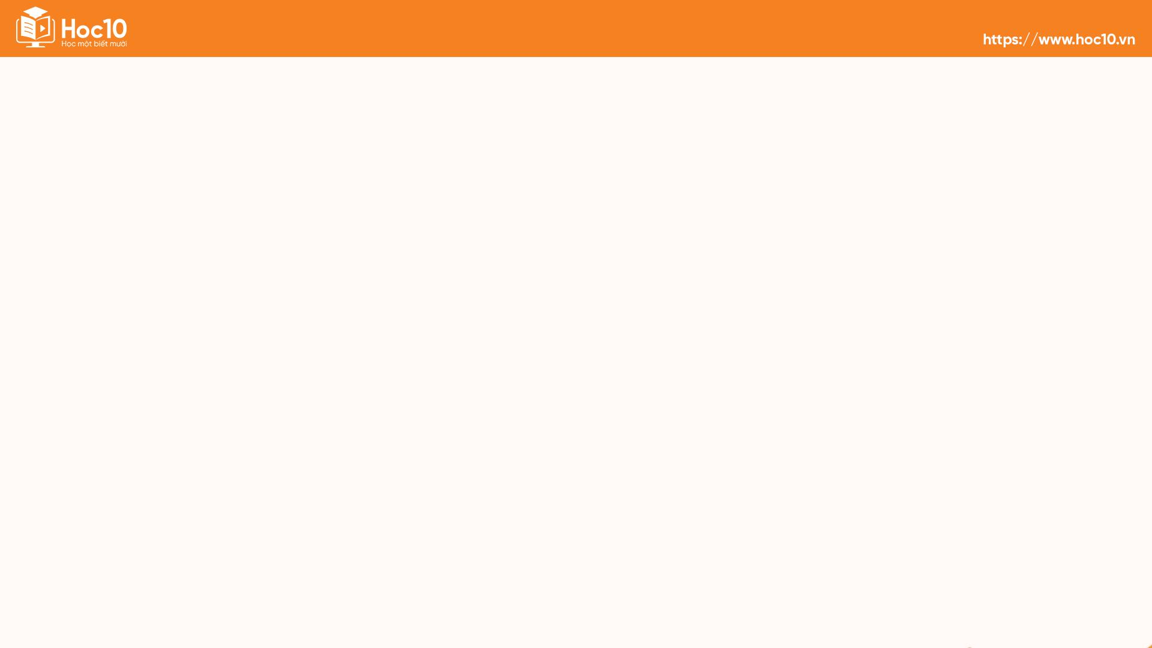
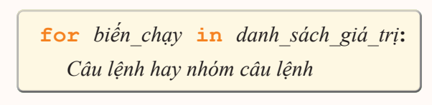
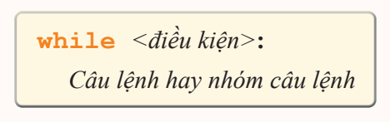

Tóm tắt bài học
Các ngôn ngữ lập trình bậc cao đều có câu lệnh thể hiện
cấu trúc lặp của thuật toán.
Câu lệnh thể hiện lặp với số lần biết trước cần phải sử dụng
một biến để kiểm soát được số lần lặp.
Câu lệnh thể hiện lặp với số lần không biết trước phải sử dụng một biểu thức logic làm điều kiện lặp.
Câu lệnh lặp trong Python có hai dạng cơ bản là:

Slide 25

Hướng dẫn về nhà
1
2
3
Ôn lại kiến thức đã học
Làm bài tập trong Sách bài tập
Tin học 10
Đọc và tìm hiểu trước Bài 9
Chủ đề F

Slide 26

Notes:
https://www.youtube.com/@hoc1biet10

Slide 27


